Slide 1
Yhteisen e-kirjaston ajankohtaiset
24.4.2023

Slide 2
Kevät-kesä-syksy 2023
- hankitaan yhteisiä aineistoja
- pystytetään organisaatiota
kehitetään käyttöliittymää
valmistellaan koulutuspakettia

Slide 3
Hankitaan aineistoja
aineistonhankinta e-kirjastoon on käynnistynyt
parinkymmenen aineistovälittäjän tai -kustantajan kanssa on nyt käyty markkinavuoropuhelut. Markkinavuoropuheluiden jälkeen jatketaan tarjouskilpailutuksella.
kustantajien ja välittäjien yleisin kysymys on ollut:
”liittyvätkö kirjastot tähän varmasti mukaan”
(kirjastojen yleisin kysymys on ollut:
”myyvätkö kustantajat meille varmasti haluamme aineiston”)

Slide 4
Hankitaan aineistoja
välittäjien ja kustantajien suhtautuminen yhden luukun e-kirjastoon on ollut joko
neutraalia (”selvä homma”)
innostunutta (”mekin voidaan siis jatkossa myydä kirjastoille, vaikka meillä ei ole ollut omaa alustaa”)
mietteliästä (”jääkö meiltä nyt alustamaksut saamatta” ja ”onko alustan ylläpito jatkossa kannattavaa pienelle määrälle asiakkaita”)

Slide 5
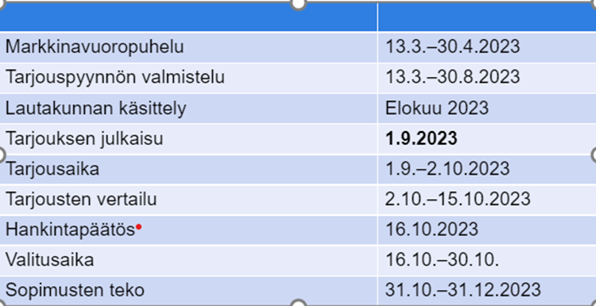
Hankitaan aineistoja: aikataulu
hankinnan arvioitu kokonaisarvo on
10 milj. EUR

Slide 6
Tavoitteena on, että kuntien yhteinen e-kirjasto tarjoaa aloittaessaan seuraavia e-aineistoja:
suomenkielisiä e-kirjoja ja äänikirjoja
ruotsinkielisiä e-kirjoja ja äänikirjoja
englanninkielisiä e-kirjoja ja äänikirjoja
jonkin verran muun kielisiä e-kirjoja ja äänikirjoja
kotimaisia etäkäyttöisiä lehtiä
(vieraskielisiä etäkäyttöisiä lehtiä)
Kuntien itsensä hankittavaksi jäisi alkuvaiheessa seuraavat e-aineistot:
paikalliskäyttöiset lehdet
elokuvat
musiikkipalvelut
kielikurssit, soitonharjoitteluoppaat
Aineistoa on tarjolla jatkossakin useilla eri lisenssimalleilla.

Slide 7
Pystytetään organisaatiota
Kansalliskirjaston johtoryhmä on tehnyt päätöksen, että Kansalliskirjastolla on valmius ottaa e-kirjaston ylläpito- ja kehittämisvastuu vuoden 2024 alusta alkaen.
Ennen molemminpuolista sitoutumista halutaan kuulla kirjastokenttää. Muut vaihtoehdot ovat Suomen e-kirjastoyhdistys ja Suomen e-kirjasto-osakeyhtiö
Jos valitaan Kansalliskirjasto, se käynnistää syksyllä palvelun pystyttämisen mm. rekrytoimalla työntekijöitä. Palvelusopimukset kuntien kanssa solmittaisiin aluksi kolmeksi vuodeksi ja sen jälkeen sopimukset ovat toistaiseksi voimassa irtisanoutumismahdollisuudella. Palvelu tuotetaan 0,70 eurolla/asukas/3 v

Slide 8
Pystytetään organisaatiota
Rahoituslaskelmista on käynyt selvästi ilmi, että kuntien liittymisaste vaikuttaa kaikkein eniten yhteisen e-kirjaston talouteen.
(vrt. yksi työntekijä n. 70.000 € vs. 10% kuntien asukkaista 390.000 €).
E-kirjaston ylläpitäjätaho ei voi merkittävästi omilla toimillaan vaikuttaa esimerkiksi e-aineistobudjetin kokoon, mutta kirjastot voivat – liittymällä.
Talousarvion pitävyyteen liittyvät riskit koskevat yhtälailla muita organisaatiovaihtoehtoja.

Slide 9
Pystytetään organisaatiota
Jos Kansalliskirjasto toimii e-kirjaston ylläpitäjänä (omistajana), kirjastojen osallisuus näkyy:
Ohjausryhmässä, jossa ovat edustettuina kuntien edustajat (6 henkeä, suuret, keskikokoiset ja pienet kunnat) ja Kansalliskirjaston edustajat. Puheenjohtajana toimii joku kuntien edustajista​.
Kirjastotyöryhmissä (11 kpl, n. 80-100 jäsentä)
Kaikille avoimissa kehittämispäivissä

Slide 10
Pystytetään organisaatiota
Suomen e-kirjasto-osakeyhtiön (in-house oy) heikkoukseksi on arvioitu se että uuden osakeyhtiön perustamiseen (osakkeiden merkitsemiseen) ei todennäköisesti kaikilla kunnilla ole halua
Suomen e-kirjastoyhdistyksen heikkoukseksi puolestaan on arvioitu se, että sidosyksikköaseman toteutuminen ei aatteellisessa yhdistyksessä ole täysin varmaa

Slide 11
Kehitetään käyttöliittymää
Ostamalla kehitystyötä ulkoa vauhditetaan sovelluksen valmistumista ja huolehditaan siitä, että sovellus sisältää välttämättömät toiminnallisuudet e-kirjaston aloittaessa
Hankinnasta on tehty päätös ja kehittäjäkumppani loppuvuodeksi on valittu, päätös on lainvoimainen ensi viikolla

Slide 12
Valmistellaan koulutuspakettia
Käyttöliittymän koulutuspaketti tulee loppuvuodesta Liboppiin
Seuraa e-kirjastohanketta:
Infotilaisuudet jatkuvat, seuraava 12.5.
Tilaa uutiskirje, https://www.kirjastot.fi/uutiskirjeet/tilaa-e-kirjastohankkeen-uutiskirje
Laita viestiä ja ota yhteyttä

Slide 13
Kysymyksiä tai kommentteja?

